Slide 1
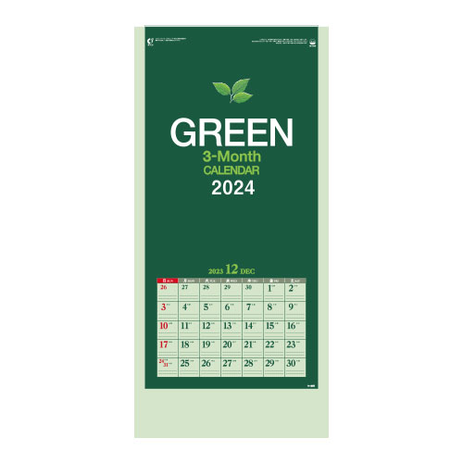
【提案書】
3ヶ月 グリーンカレンダー
特徴
カレンダー全体を癒しを感じるグリーンを基調にシンプルにデザイン。3ヶ月表示で翌年3月まで使える15ヶ月タイプの、スケジュール管理がしやすく実用的でお得なカレンダーです。※掲載している価格は、100冊の場合の1冊単価になります。価格については、お見積り依頼後に担当スタッフから別途ご案内いたします。
納期
納期スペース
仕様
素材：ケント紙・110kg
サイズ：46/3切・6枚（W350×H760mm）
重量：50冊（11kg）
備考：表紙名入れ有り（印刷寸法：W300×H75mm以内）
お見積
お見積りスペース

